Slide 1
Taylor Swift 歌词情感分析
10215501415 龙羿霏

Slide 2
1
背景与过程概要
2
数据获取与预处理
3
数据探索与可视化
4
文本主题聚类
5
总结与改进

Slide 3
1
背景
与
过程概要

Slide 4
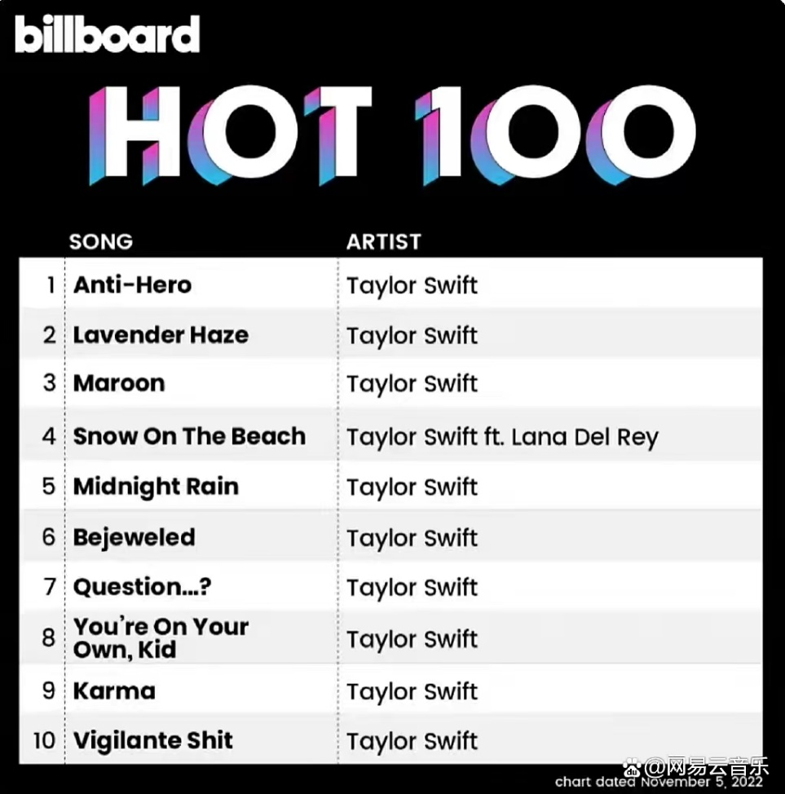

背景介绍
·当代现象级爆火歌手
·研究当下流行、喜好的趋势，创作影响因素

Slide 5
过程概要
小写
去标点
去停用词
数据获取
数据预处理
数据探索
数据可视化
总结与改进
文本主题聚类
LDA
KMeans

Slide 6
2
数据获取
与
预处理

Slide 7

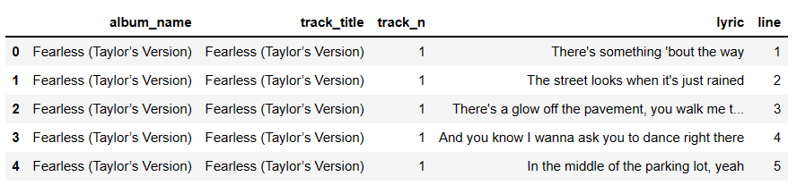
数据获取
·本次实验歌词文本数据来自于Kaggle上公开数据集
Taylor Swift Song Lyrics from all the albums | Kaggle
·数据集共包括从出道以来10张独立创作专辑（截止到Midnights），共183首歌，9370句歌词

Slide 8
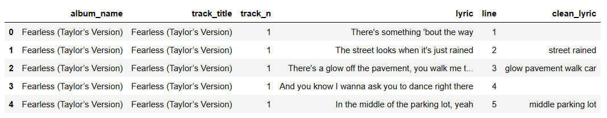
数据预处理
小写
去标点
去停用词
·使用nltk包中自带stopword去除停用词效果并不理想
·使用网上总结好的英语停用词汇总表进行去除，得到clean_lyric：

Slide 9
3
数据探索
与
可视化

Slide 10

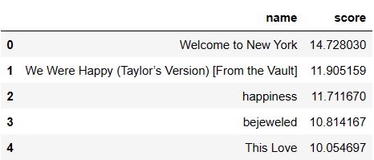
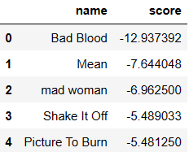
数据探索与可视化
·对所有歌曲进行情感评分(TextBlob中情感分析模型)
·183首歌中，有134首歌得分为正数，情绪较正向；有49首歌得分为负数，情绪较负向
情感得分前5名歌曲（积极）：
情感得分后5名歌曲（消极）：
完整版排名（可当歌单）：https://github.com/YifeiLong/DaSE_intro/blob/main/final/sentiment_sort.csv

Slide 11
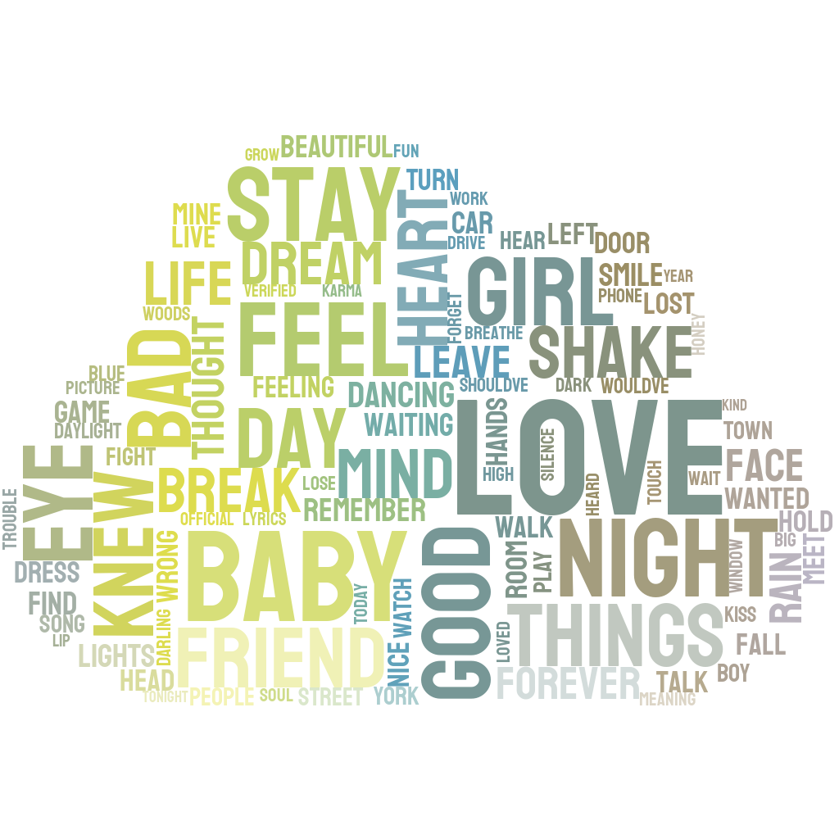
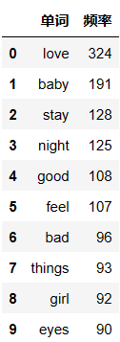
数据探索与可视化
·统计183首歌曲中词语出现的频率，并排序
·使用gensim包中Word2Vec函数，将歌词向量化并统计，使用stylecloud包绘制词云图

Slide 12
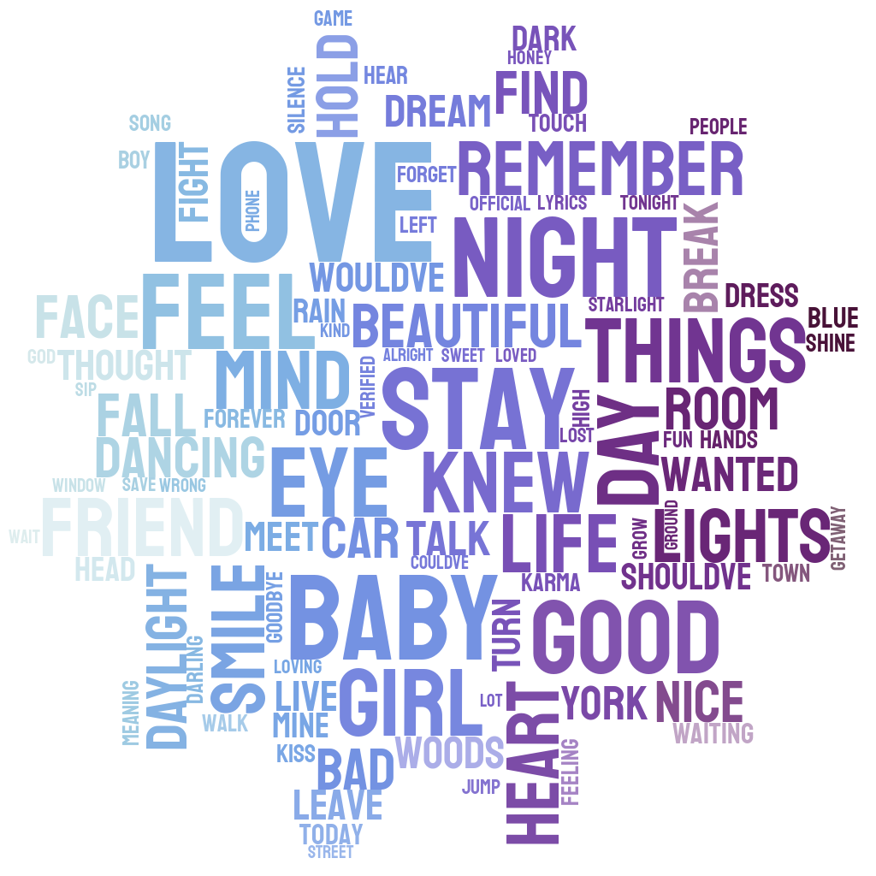
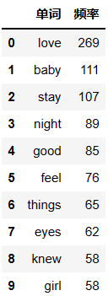
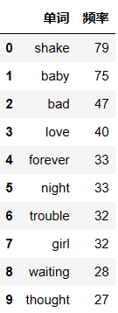
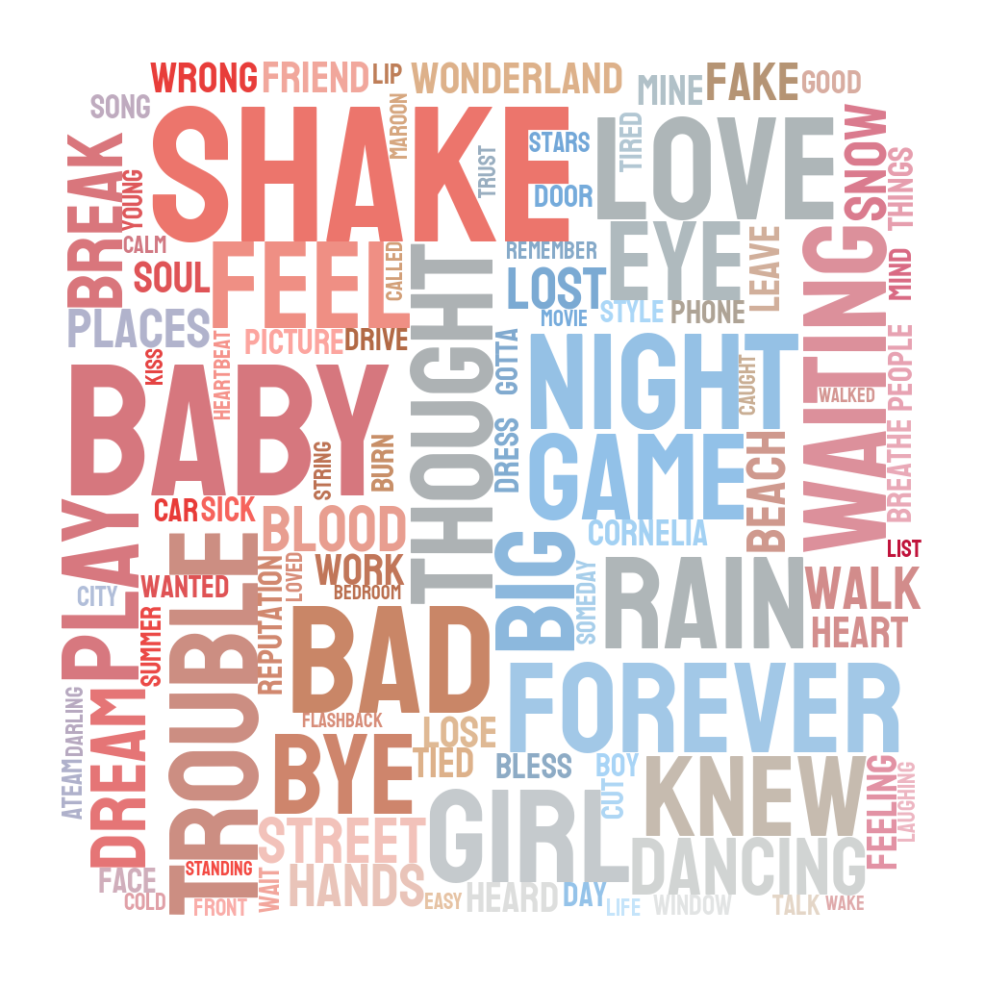
数据探索与可视化
·分别统计得分为正、为负的歌词中出现频率最高的词语，绘制词云图
5895句
得分为正
2302句
得分为负

Slide 13
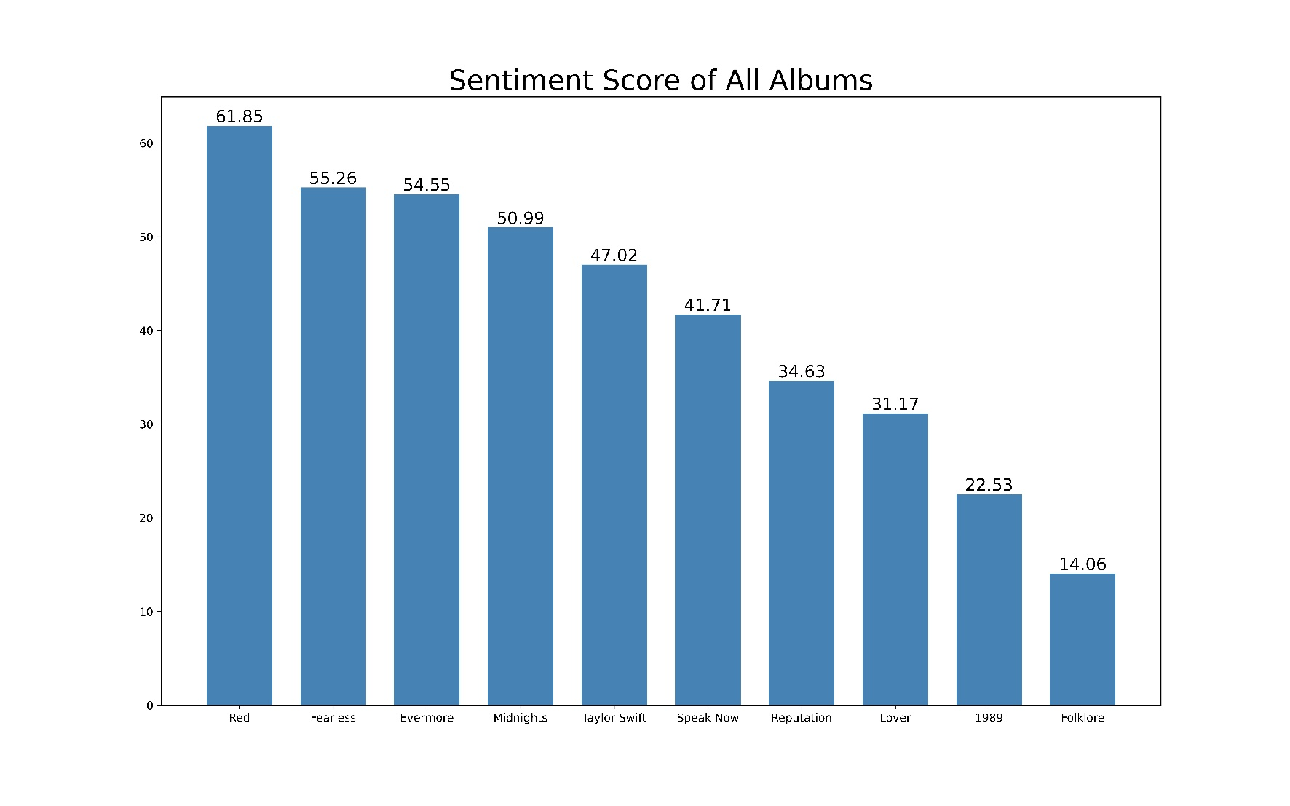
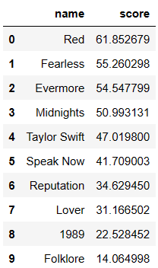
数据探索与可视化
·将歌曲得分按专辑求和，得出专辑情感得分

Slide 14
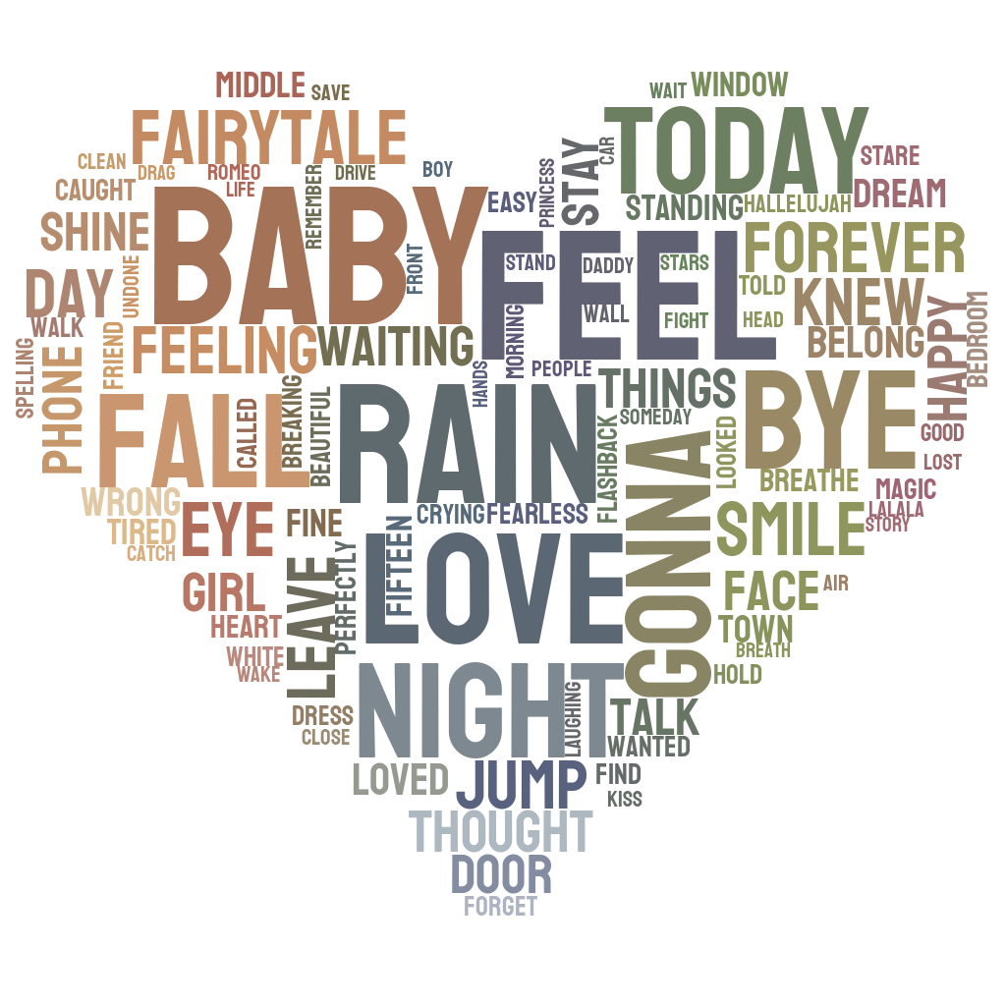
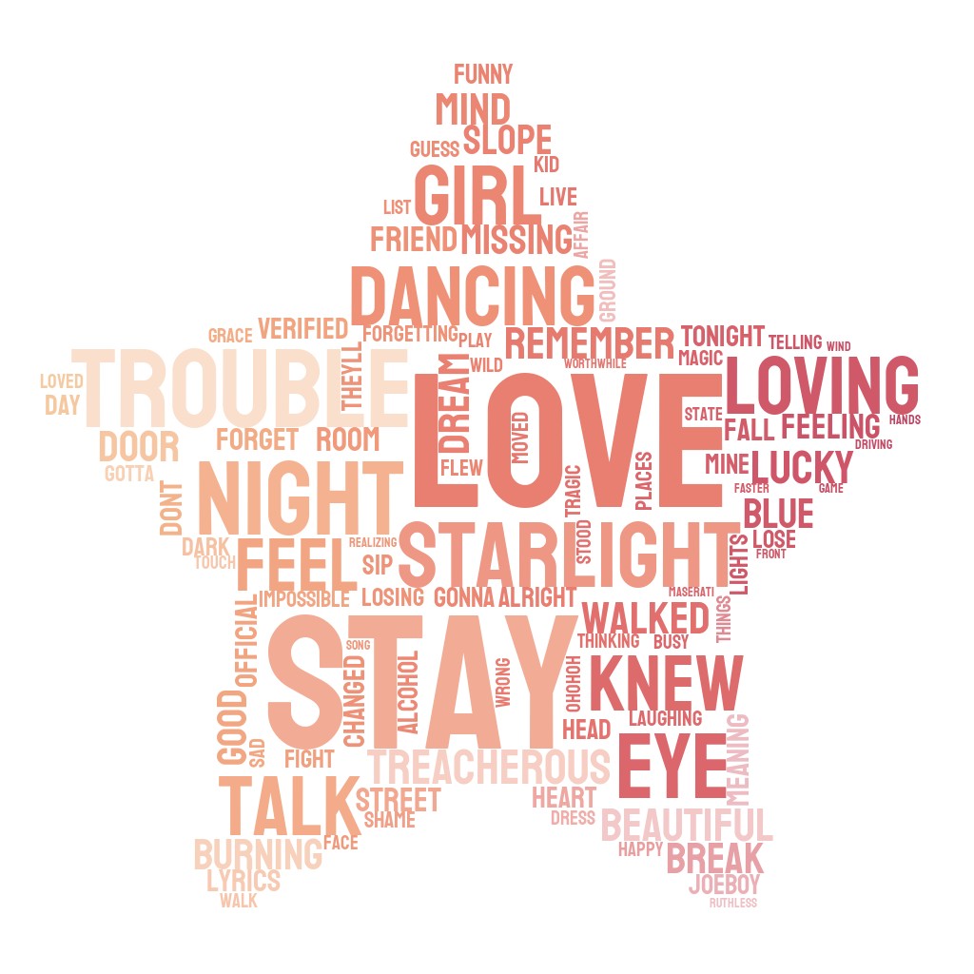
数据探索与可视化
·使用stylecloud包绘制部分专辑词云图
Fearless
Red

Slide 15
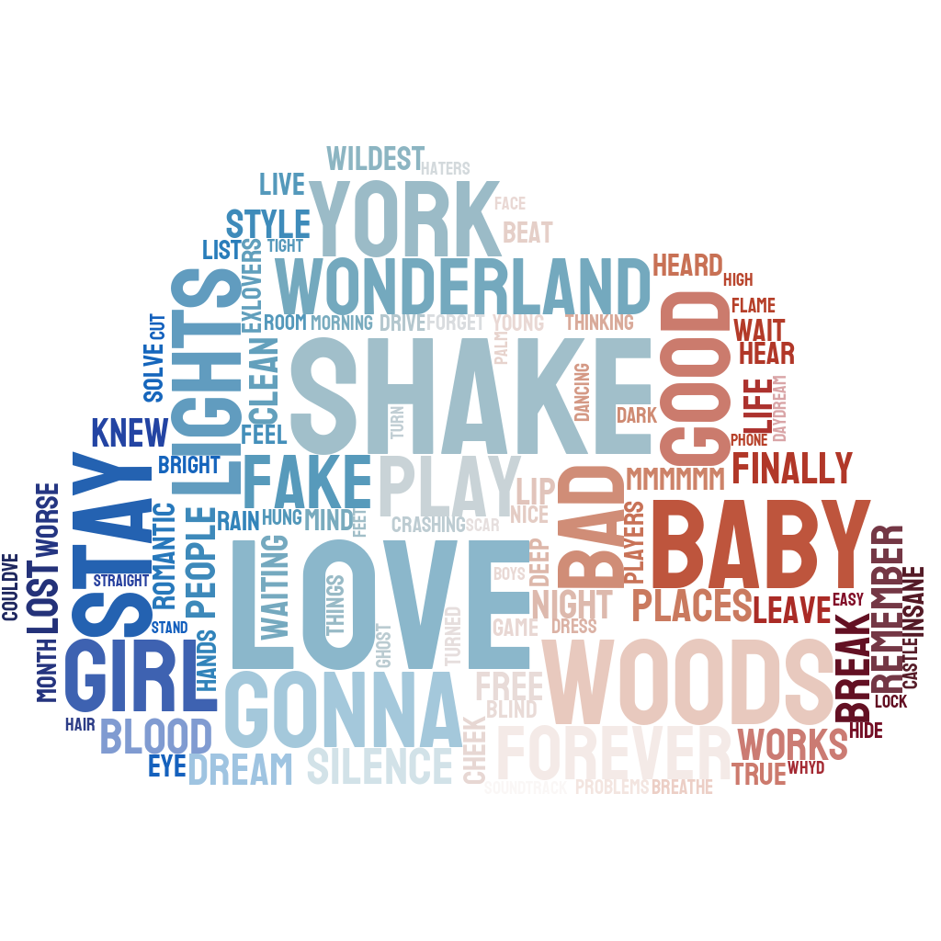
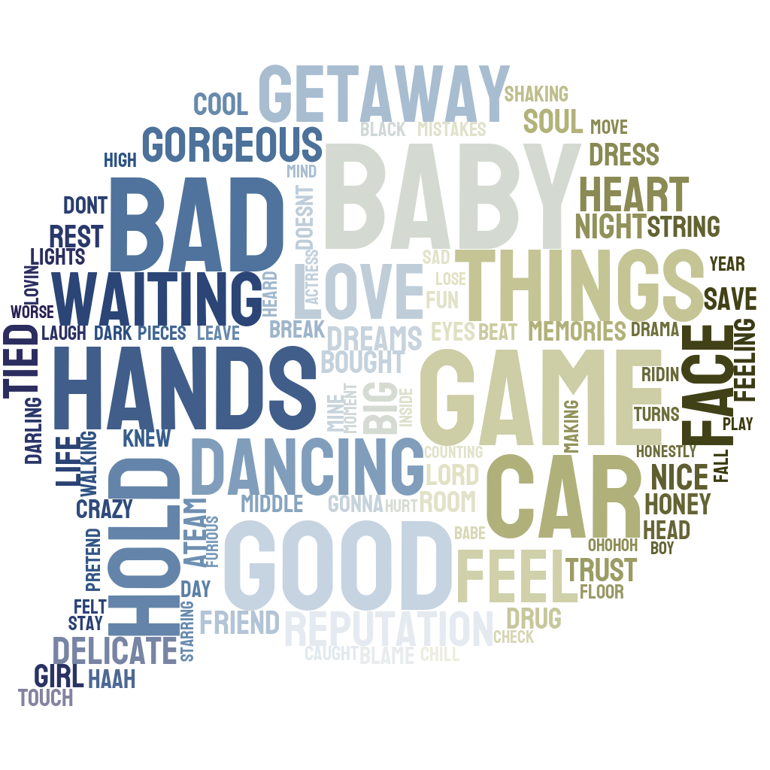
数据探索与可视化
·使用stylecloud包绘制部分专辑词云图
1989
Reputation

Slide 16
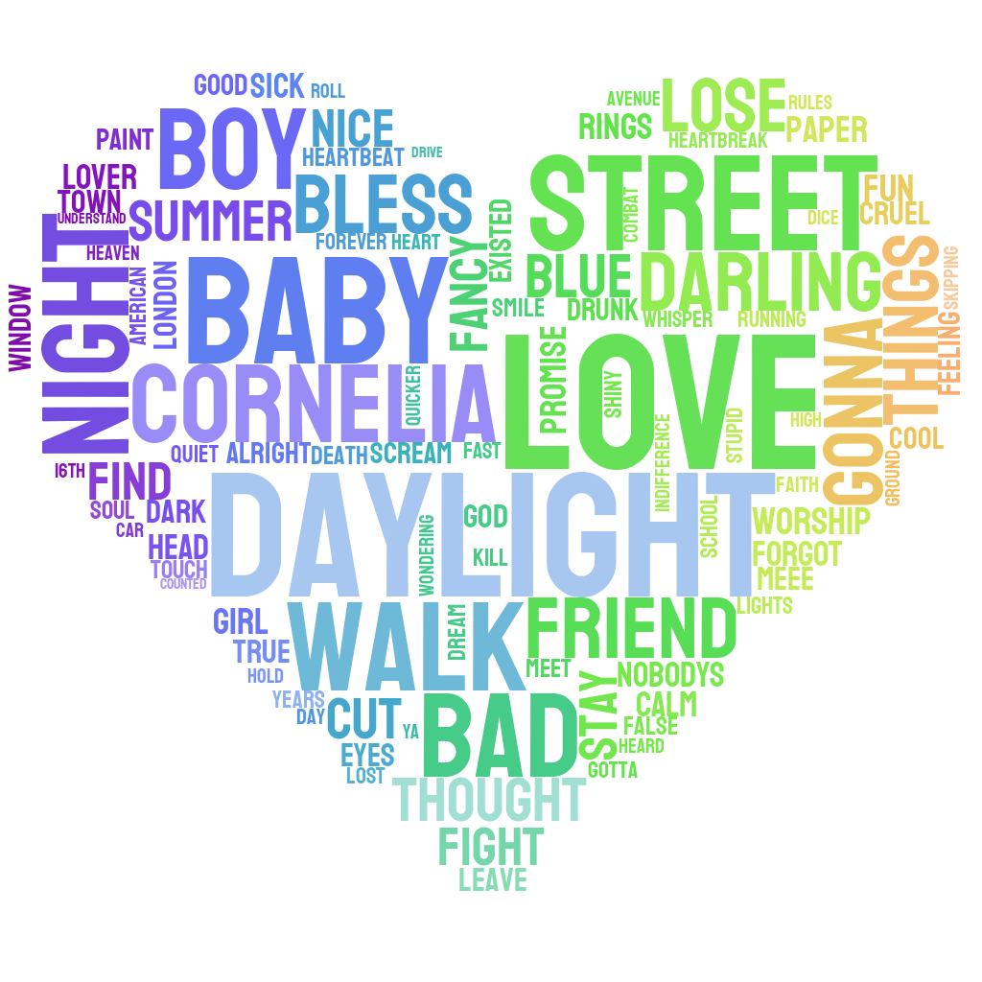
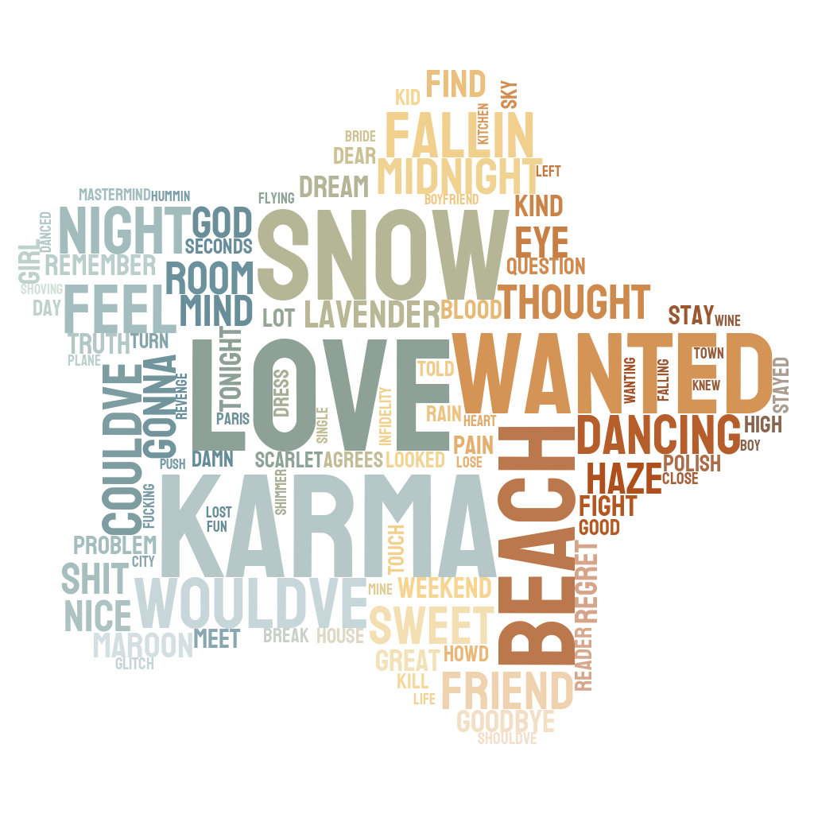
数据探索与可视化
·使用stylecloud包绘制部分专辑词云图
Lovers
Midnights

Slide 17
4
文本主题聚类

Slide 18

文本主题聚类
·首先尝试无监督学习方法：LDA（隐狄利克雷分布）
·以正面歌词为例，进行聚类（4类），得到如下结果（组内按条件概率降序排列）：
love, life, forever, save, lights, shine,
screaming, wishing, walls, high
things, eyes, baby, night, remember,
thought, feel, knew, beautiful, girl
day, mind, forget, superman, lips,
pretenders, ground, someday, rocks,
smile
live, watch, kiss, people, bring,
daylight, pretty, good, mine, today

Slide 19
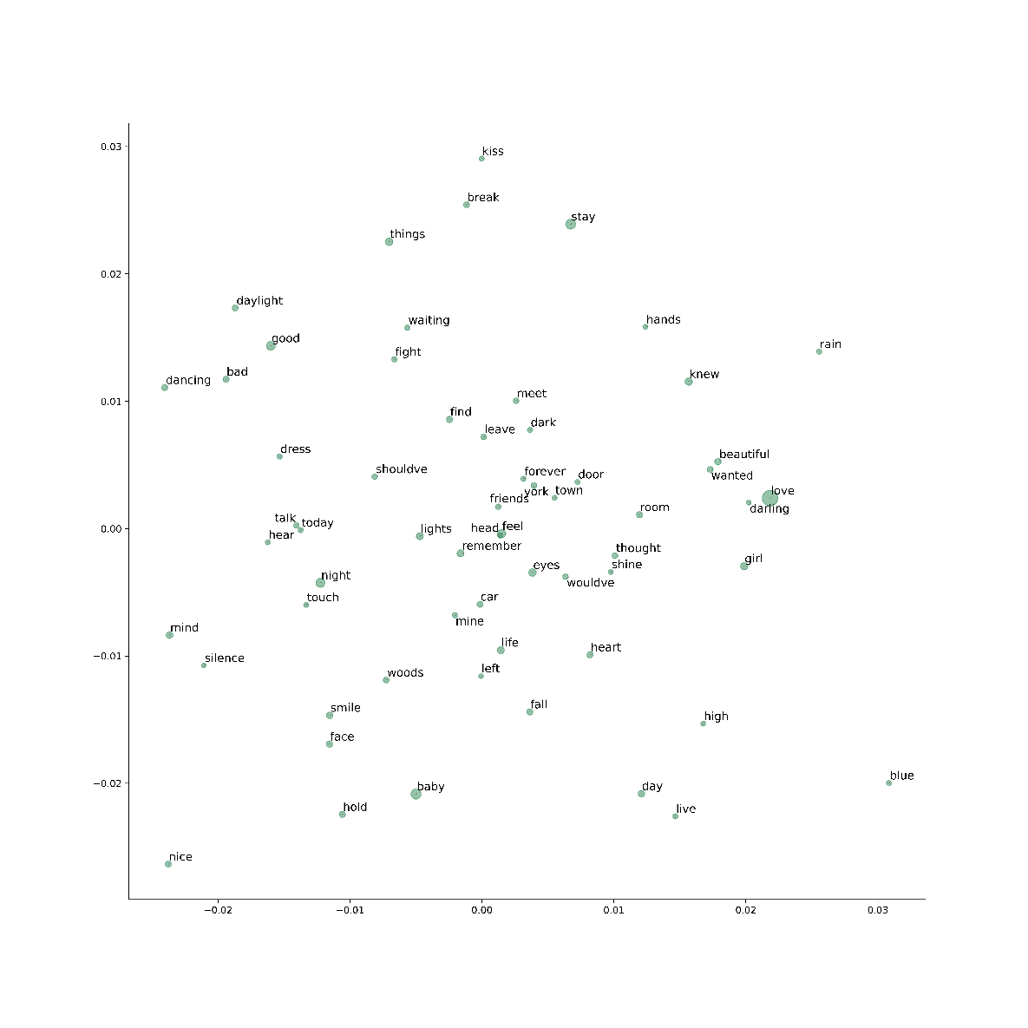
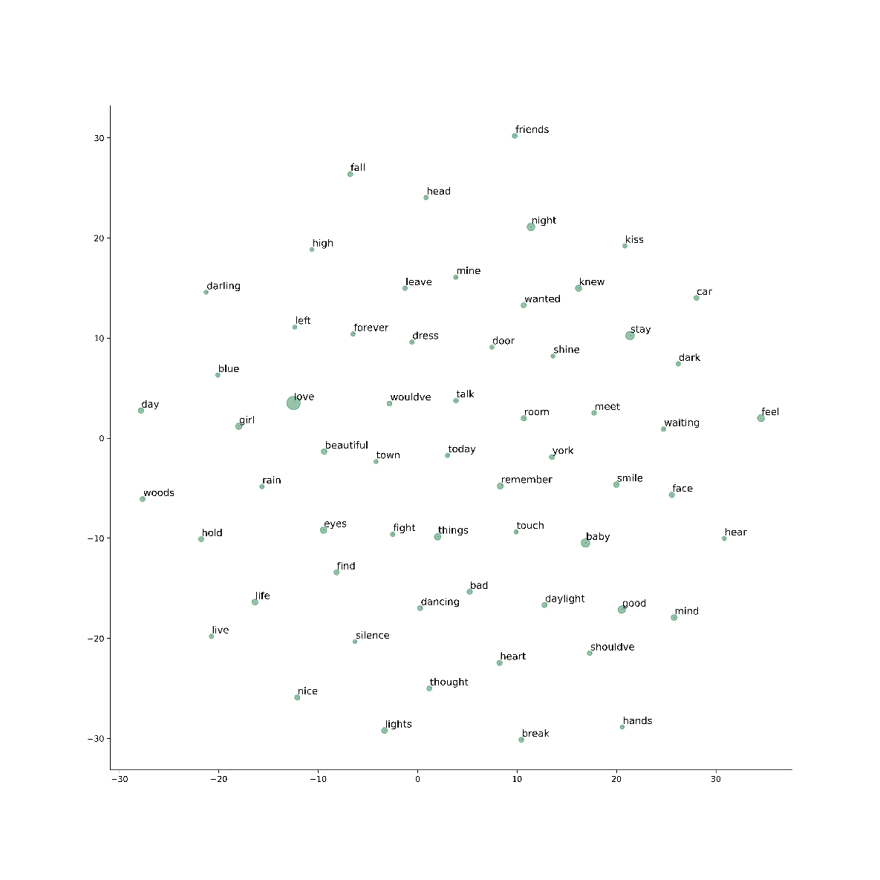
文本主题聚类
·接下来尝试另一个无监督学习方法K-Means聚类，以正向歌词为例
·首先计算文档中单词的TF-IDF值，获得单词的权重
·然后将权重代入PCA和TSNE两种模型中进行降维，经比较，TSNE效果较好
PCA降维
TSNE降维

Slide 20
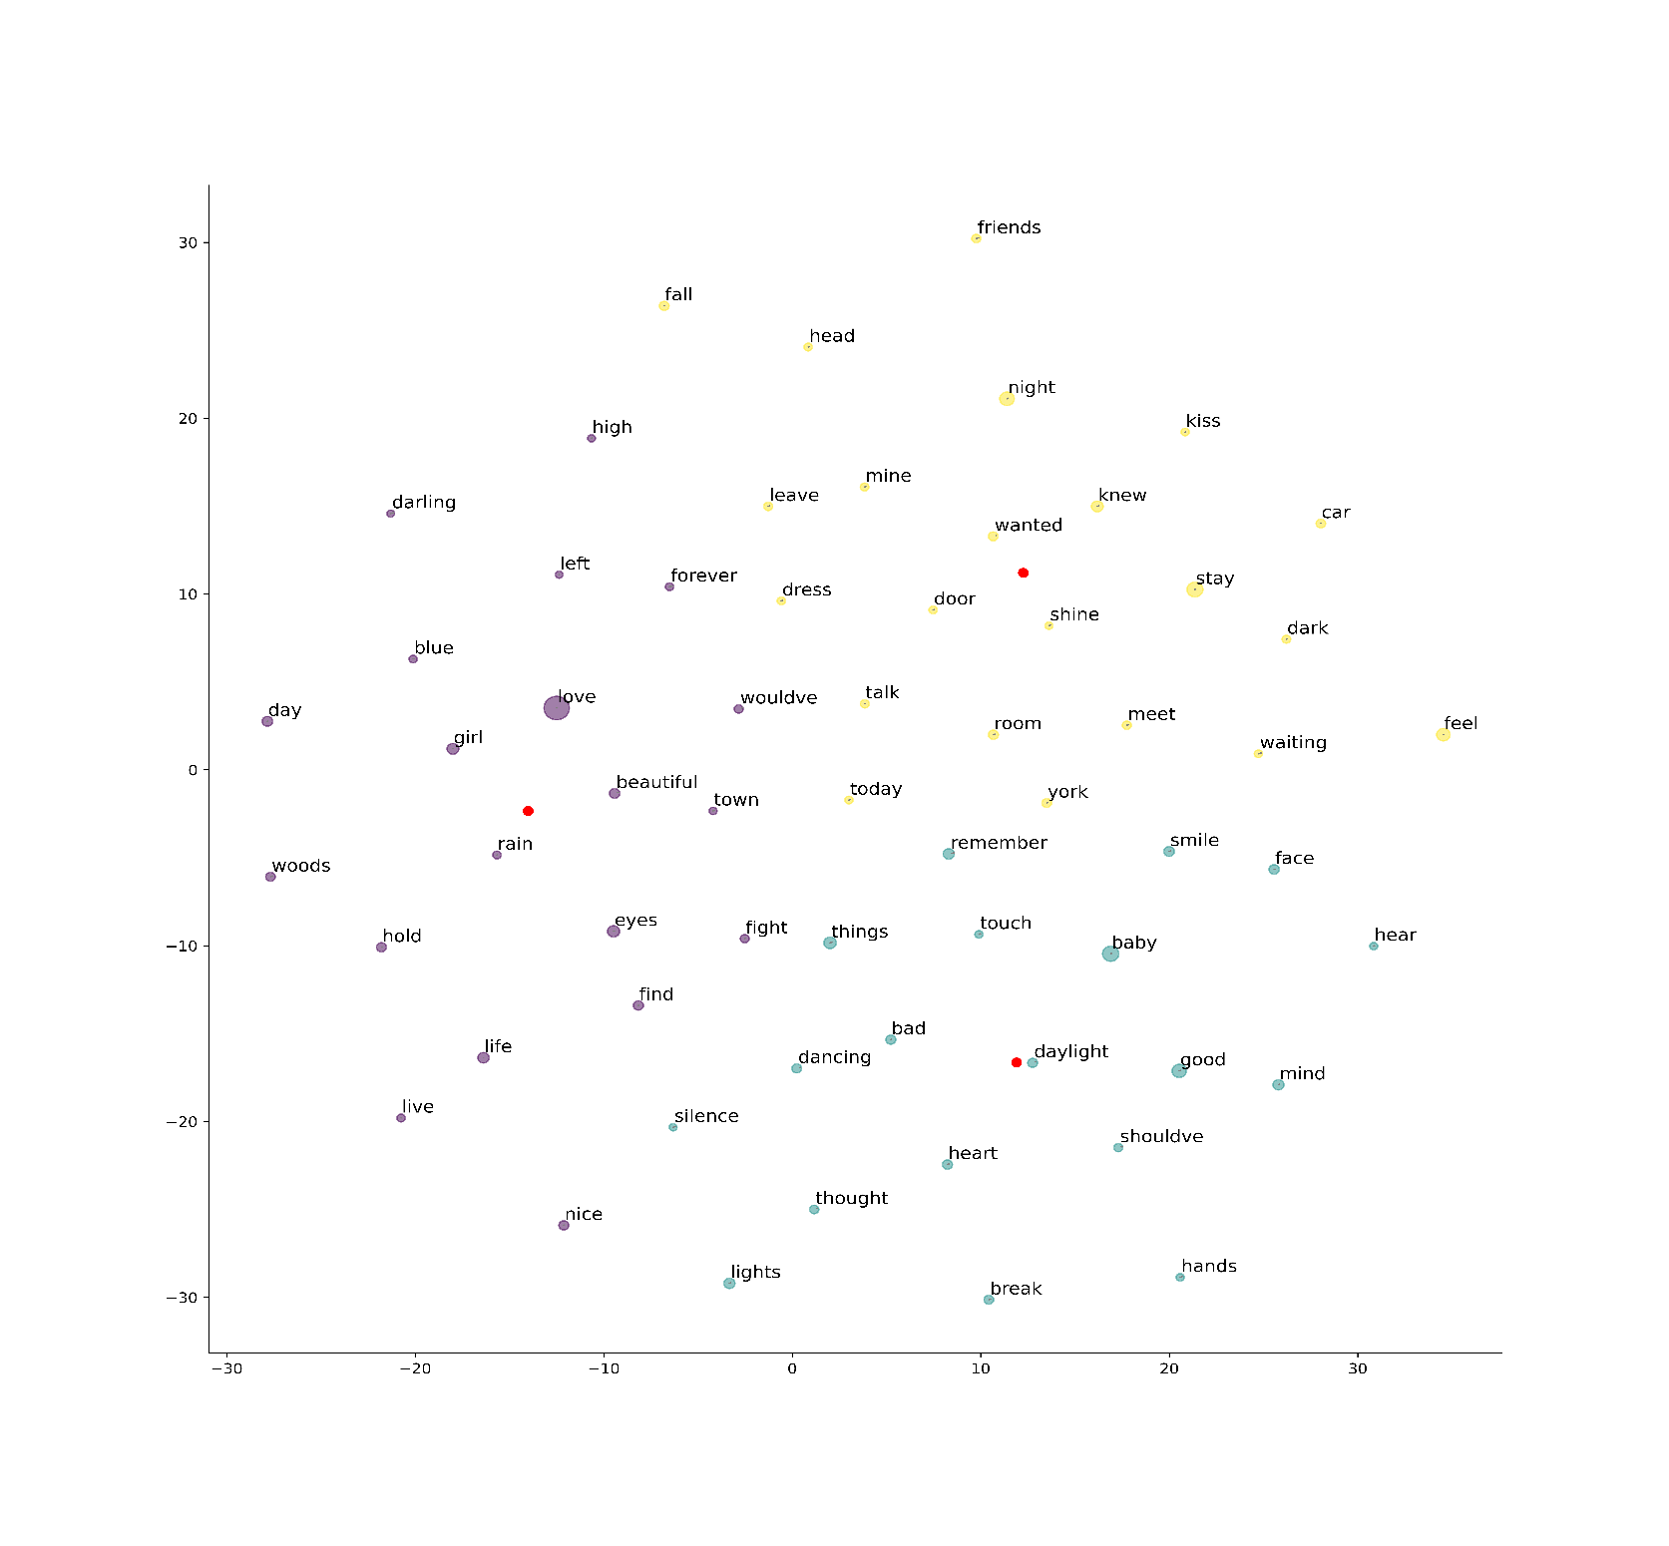
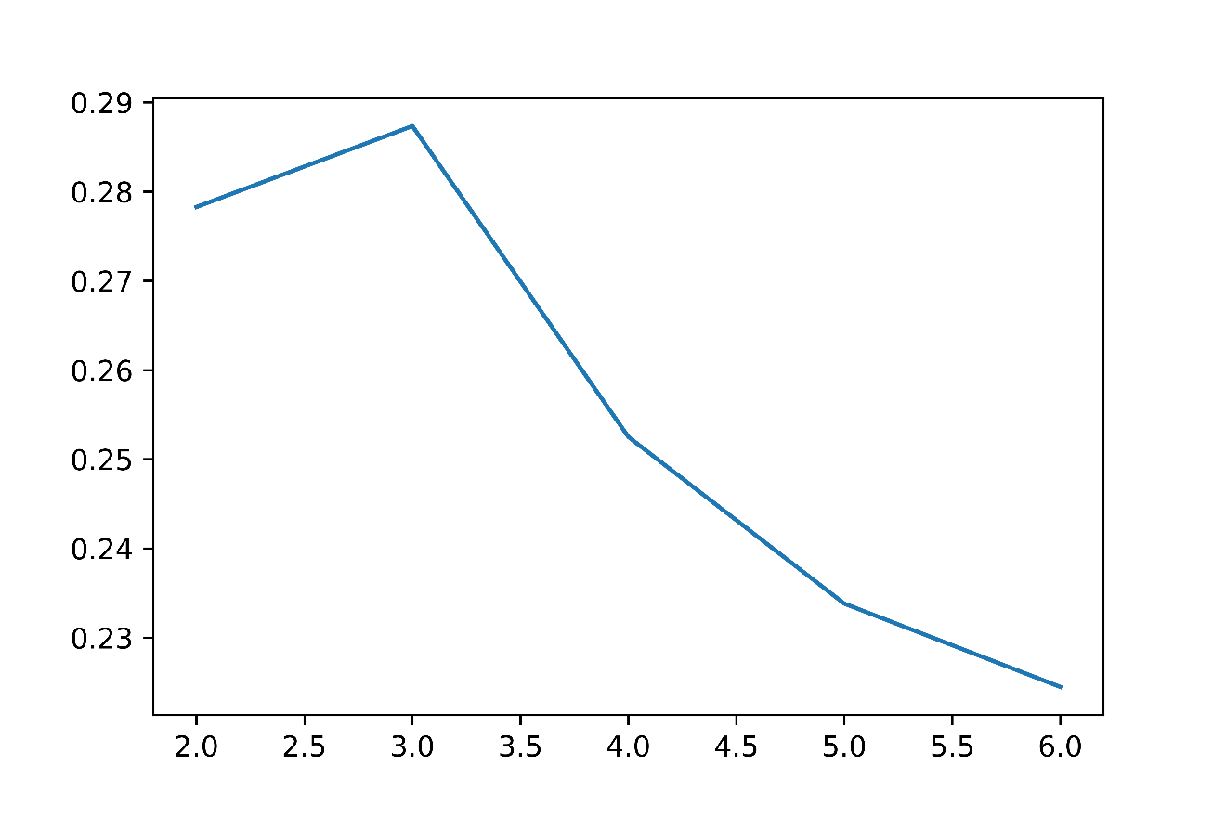
文本主题聚类
·使用TSNE降维结果进行聚类，得到结果如图：
通过轮廓系数确定最佳聚类数为3

Slide 21
5
总结
与
改进

Slide 22
总结与改进
结论：
·Taylor Swift大多数歌曲是积极正面的，而且大多数是关于爱情、自我成长的蜕变；
也有一部分歌曲情绪较为负面，有被流言蜚语中伤后的愤怒，也有失恋后的悲伤
2.73：1
·歌手的个人经历和当时的心境会极大地影响创作内容
·歌手通过歌词传递自己的思想和价值观
不足：
·textblob包中直接应用内置词典对文本进行单个词评分后累加，缺少上下文关联
·聚类过程可使用深度学习框架LSTM进行改进，主题分析可更加准确

Slide 23
Thank you!

